Slide 1
Python FastAPI Web开发 从入门到项目实战
第二部分 实战
监制：刘瑜，主讲安义， 2022年夏

Slide 2
1、介绍
一款商业软件在正式代码开发前，必须先经历开发团队搭建、任务分工、需求调研、需求分析、需求确认、系统设计等环节，核酸采集平台的组织与实施也不例外。
1、需求分析
2、系统设计
3、任务分工

Slide 3
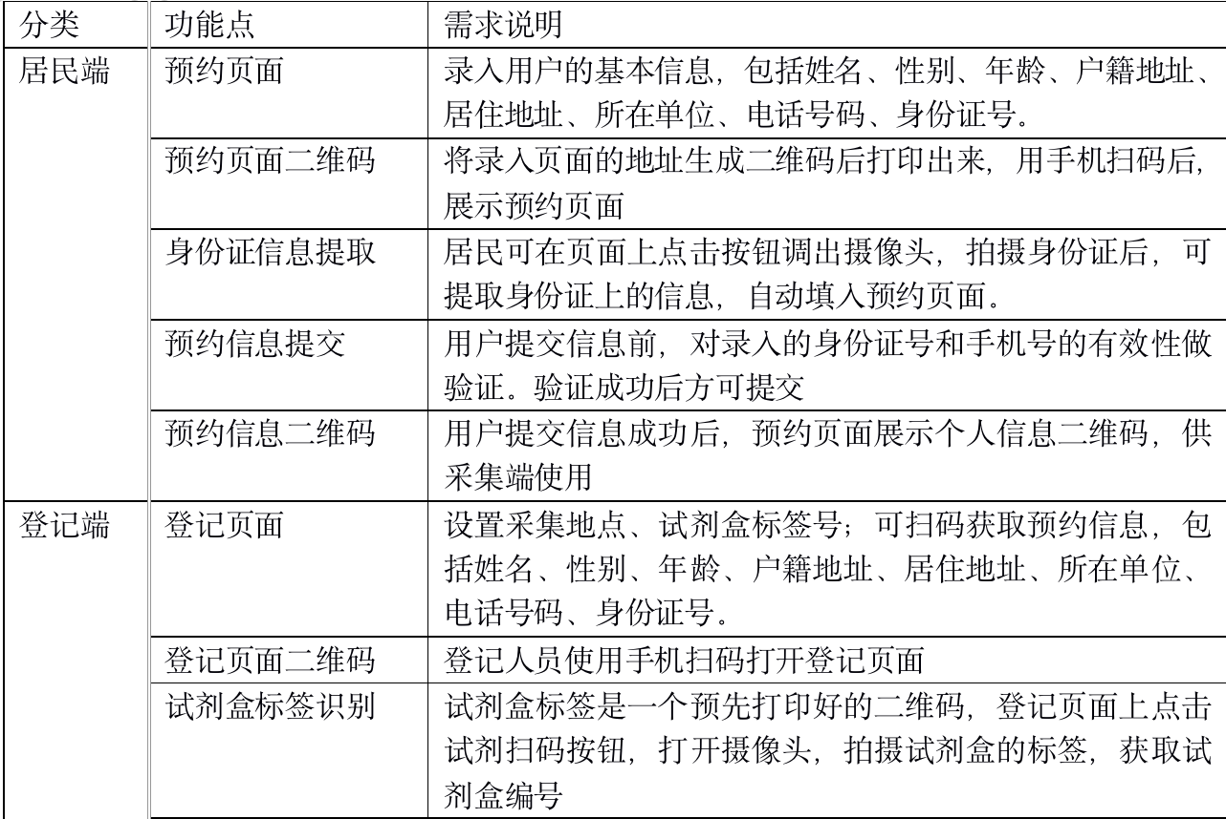
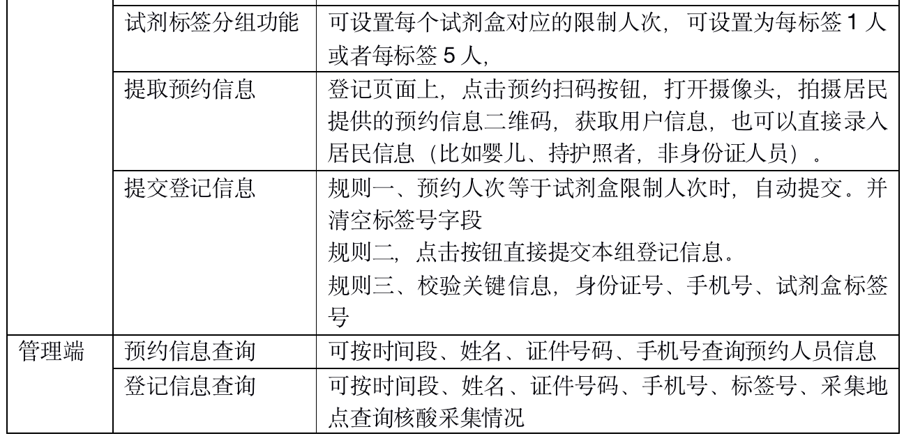
2、需求分析

Slide 4
3、系统设计
客户端
预约页面
登记页面
预约查询页面
登记查询页面
接口服务
业务逻辑
登录服务
预约服务
登记服务
基础服务
安全
配置
日志
数据持久化
Notes:
可以在浏览器里演示一下

Slide 5
4、技术架构
Vue.js
ElementUI
Vant
用户层
服务层
FastAPI
Pydantic
Starlette
Uvicorn
数据层
MySQL
SQLAlchemy
Notes:
可以在浏览器里演示一下

Slide 6
5、任务分工
任务 | 人数 | 技能要求 | 工时 | 备注
管理后台 | 1 | FastAPI + MySQL | 1天 | 后端项目nucleic
管理端页面 | 1 | Vue.js+ ElementUI | 2天 | 前端项目web
预约页面 | 1 | Vue.js + Vant | 1天 | 前端项目h5
登记页面 | 1 | Vue.js + Vant | 1天 | 前端项目h5
测试、部署 | 1 | Linux+MySQL | 1天 | 阿里云ECS、Centos7.9
Notes:
可以在浏览器里演示一下

Slide 7
6、后端开发
后端项目的环境要求如下：
1、操作系统Windows10；
2、后端项目开发工具PyCharm、前端页面开发工具Visutal Studio Code；
3、前端页面的调试使用Chrome浏览器；
4、Python 3.6+，本项目使用Python 3.9.5；
5、FastAPI 0.65.2，相关的第三方库在项目开发过程中安装；
6、MySQL5.6+，此为Python的MySQL驱动的最低支持版本，本项目使用MySQL8.0的数据库系统；
MySQL驱动库，推荐使用PyMySQL；
Notes:
可以在浏览器里演示一下

Slide 8
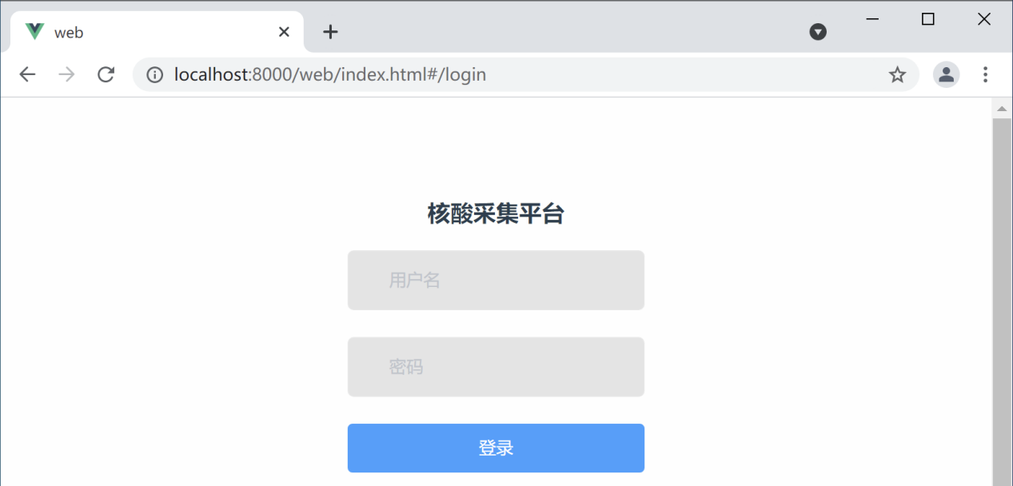
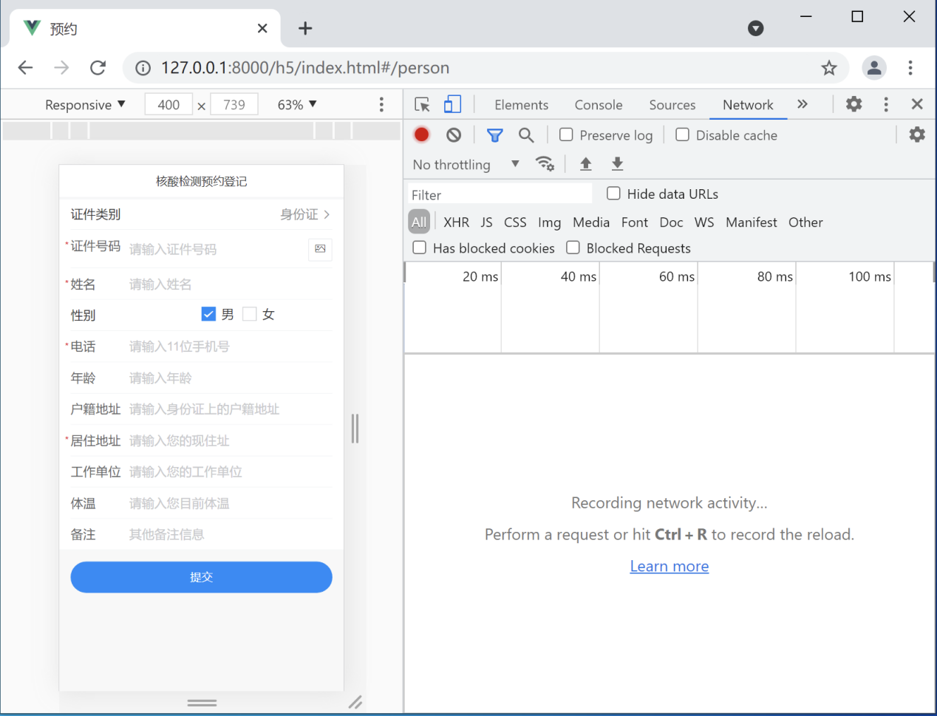
7、前端开发
Notes:
可以在浏览器里演示一下

Slide 9
小结
1、了解项目开发的步骤
2、了解技术选型的方式和任务分工
3、了解前端和后端开发的交互方式

